Slide 1
JavaFX 레이아웃
FXML
JavaFX Scene Builder 2.0

Slide 2
JavaFX 레이아웃(Layout)
JavaFX의 레이아웃 만들기
프로그램적 레이아웃
코드로 UI컨트롤을 배치
특징
모든 것을 개발자가 직접 작성해야 하므로, 디자이너와 협업이 어렵다
코드가 복잡해져 가독성이 훼손된다.
선언적 레이아웃(FXML)
FXML은 XML기반의 마크업 언어
UI레이아웃을 코드와 분리해서 태그로 선언
특징
디자이너와 협업이 가능하다.
레이아웃의 재사용이 가능하므로 개발기간을 단축시킬 수 있다.

Slide 3
FXML 작성규칙
FXML 파일
Filename.fxml
기본구조 및 패키지 선언
<?xml version=“1.0” encoding=“UTF-8”?>
<?import Package.Class ?>
<?import Package.* ?>
<rootContainer xmlns=http://javafx.com/javafx/8
xmlns:fx=http://javafx.com/fxml/1>
<tag attribute=“value”>
…
</tag>
<tag attribute=“value”/>
</rootContainer>

Slide 4
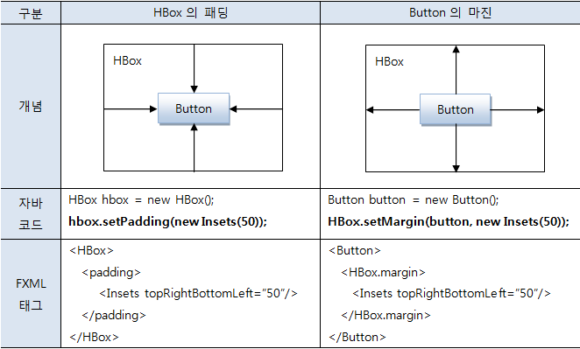
FXML 레이아웃
레이아웃 여백: 마진(margin)과 패딩(padding)
패딩은 안쪽 여백, 마진은 바깥 여백

Slide 5
Java Code & FXML
프로그램적 레이아웃 | HBox root = new HBox(); root.setPadding(new Insets(50, 10, 10, 50)); root.setSpacing(10); Button btn = new Button(“Button"); btn.setPrefWidth(100); root.getChildren().add(btn);
FXML 레이아웃 | <Hbox xmlns=http://javafx.com/javafx/8 xmlns:fx=http://javafx.com/fxml/1> <padding> <Insets bottom="10" left="50" right="10" top="50"/> </padding> <spacing>10</spacing> <children> <Button prefWidth="100" text="Button"/> </children>

Slide 6
eclipse에서 FXML 사용하기
설치순서
JavaFX Scene Builder 2.0 설치
http://www.oracle.com/technetwork/java/javafxscenebuilder-1x-archive-2199384.html
e(fx)clipse Plug-in 설치
eclipse Marketplace – Find – e(fx)clipse 1.1.0
SceneBuilder executable 경로 설정
미리 설치된 SceneBuilder 실행파일 경로로 설정
사용방법
FXML 파일 만들기
New – Other – JavaFX - New FXML Document
FXML 파일 편집하기
FXML파일(마우스오른쪽) - Open with SceneBuilder

Slide 7
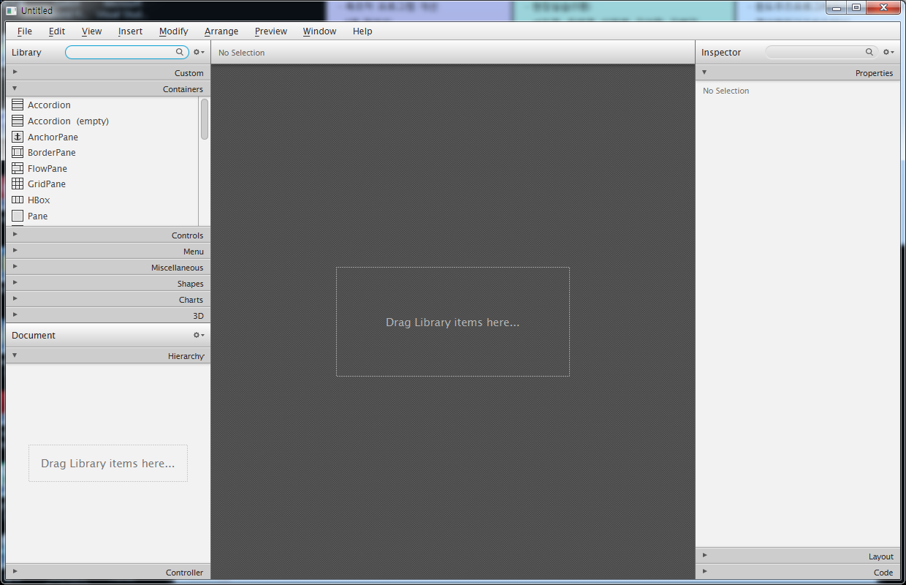
JavaFX Scene Builder 2.0
FXML을 자동으로 생성해주는 도구
다운로드
http://www.oracle.com/technetwork/java/javafxscenebuilder-1x-archive-2199384.html

Slide 8
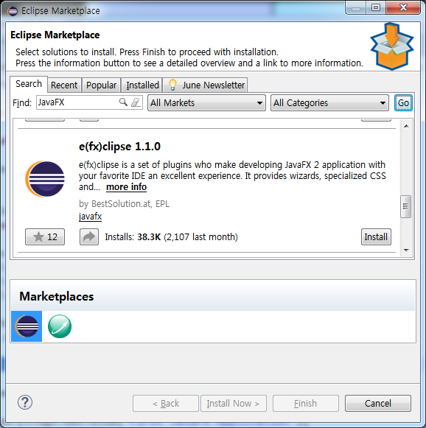
e(fx)clipse plug-in 최신버전 설치
help ->

Slide 9
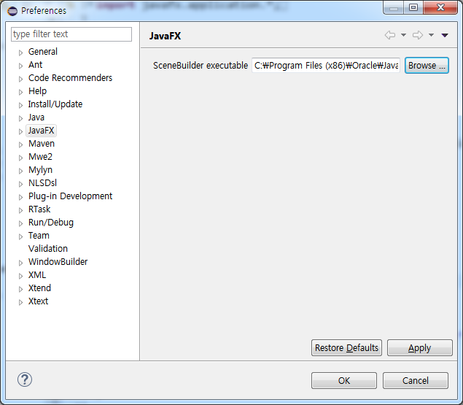
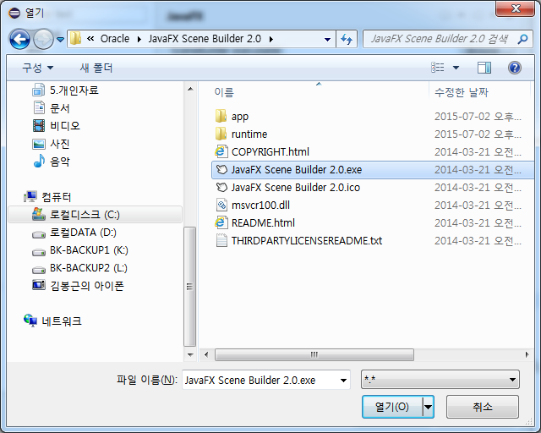
eclipse 설정(SceneBuilder 경로)
Window – Preference - JavaFX

Slide 10
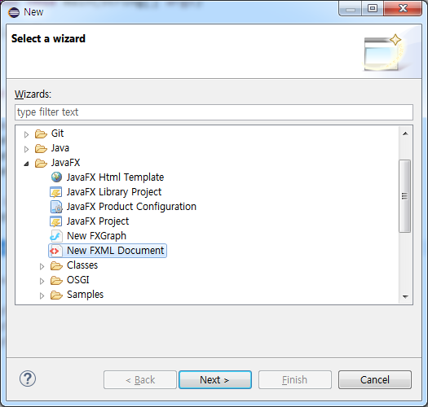
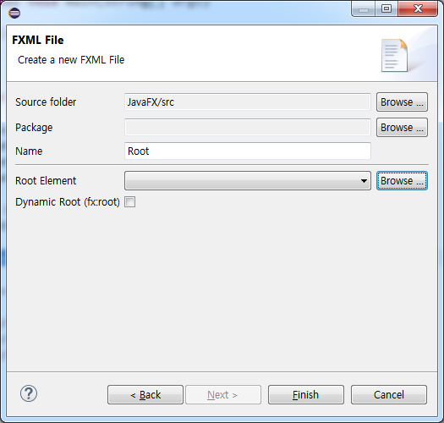
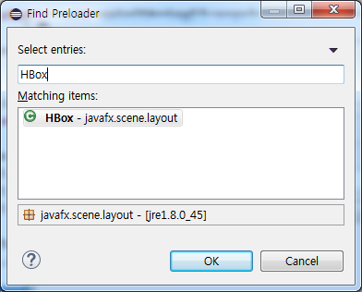
FXML 파일 만들기
New – Other – JavaFX – New FXML Document

Slide 11
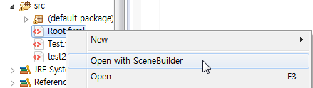
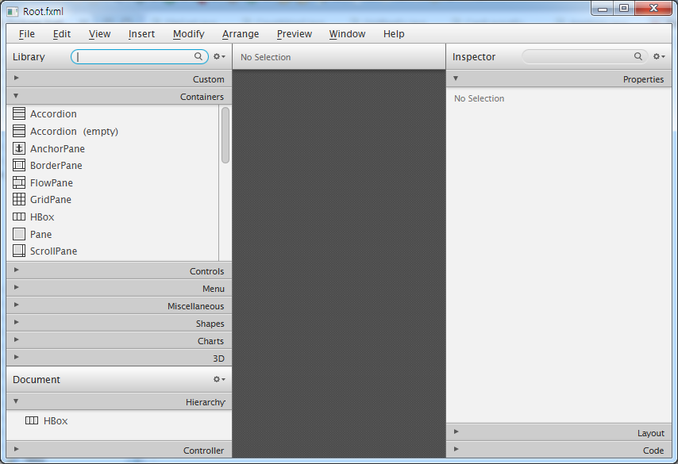
FXML 편집하기
FXML 파일 – 마우스 오른쪽버튼 – Open with SceneBuilder

Slide 12
FXML Loading
FXML Loding
Parent root = FXMLLoader.load(
getClass().getResource(“Test.fxml"));
또는
FXMLLoader loader = FXMLLoader( getClass().getResource(“Test.fxml"));
Parent root = (Parent)loader.load();
Scene 생성
Scene scene = new Scene(root);

Slide 13
FXML Loading Example
public class AppMain extends Application
{
public static void main(String[] args)
{
launch(args);
}
@Override
public void start(Stage primaryStage) throws Exception
{
Parent root = FXMLLoader.load(getClass().getResource(“Test.fxml"));
Scene scene = new Scene(root);
primaryStage.setTitle("First JavaFX Application");
primaryStage.setScene(scene);
primaryStage.show();
}
}

Slide 14
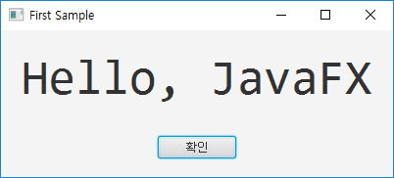
다음을 FXML로 변환
public void start(Stage primaryStage)
{
try {
VBox root = new VBox(); // Parent의 하위인 VBox 생성
root.setPrefSize(400, 150); // 컨테이너의 크기
root.setAlignment(Pos.CENTER); // 컨트롤의 정렬방식
root.setSpacing(30); // 컨트롤의 수직간격
Label label = new Label("Hello, JavaFX"); // Label 객체생성
label.setFont(new Font("Consolas", 50)); // 폰트 설정
Button btn = new Button("확인"); // Button 객체생성
btn.setPrefWidth(80); // Button의 너비 지정
btn.setOnAction(event->Platform.exit()); // Button에 Action이벤트 처리 추가
root.getChildren().add(label); // VBox에 label추가
root.getChildren().add(btn); // VBox에 btn추가
Scene scene = new Scene(root); // VBox가 루트컨테이너인 Scene생성
primaryStage.setTitle("First Sample"); // 윈도우의 제목설정
primaryStage.setScene(scene); // 윈도우에 scene 설정
primaryStage.show(); // 윈도우를 화면에 보여주기
} catch(Exception e) {
e.printStackTrace();
}
}

Slide 15
FXML로 응용프로그램 만들기
작업순서
(1) 프로젝트 생성
(2) 프로젝트에 새로운 FXML Document 생성
(3) SceneBuilder 2.0 열기
(4) 각종 컨트롤 배치(Root.fxml)
(5) Root.fxml에 fx:controller 속성 추가
fx:controller="application.RootController"
(6) 각 컨트롤에 id와 이벤트핸들러 추가
fx:id="btn"
onAction="#handleBtnAction"
(7) Rootcontroller 클래스 생성 후, 변수추가 등
@FXML 어노테이션으로 btn 변수추가
btn에 ActionEvent처리기(handleBtnAction) 등록
(8) Main 클래스 작성 및 실행

Slide 16
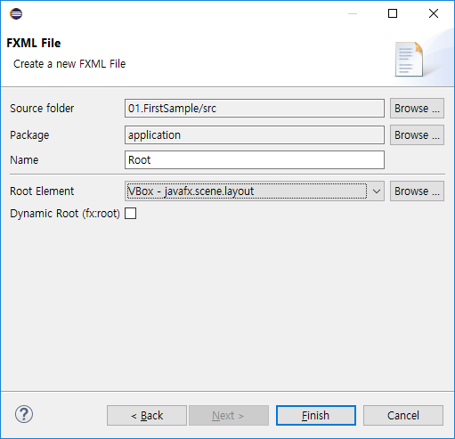
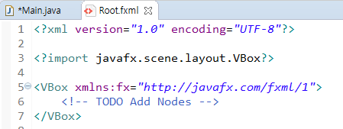
(2) FXML Document 추가
application package에서
마우스 오른쪽 버튼 – New – Other
– New FXML Document 선택
Name에 Root 입력 - VBox선택 - Finish

Slide 17
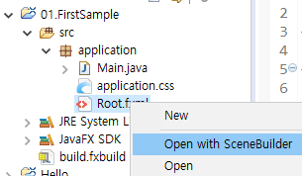
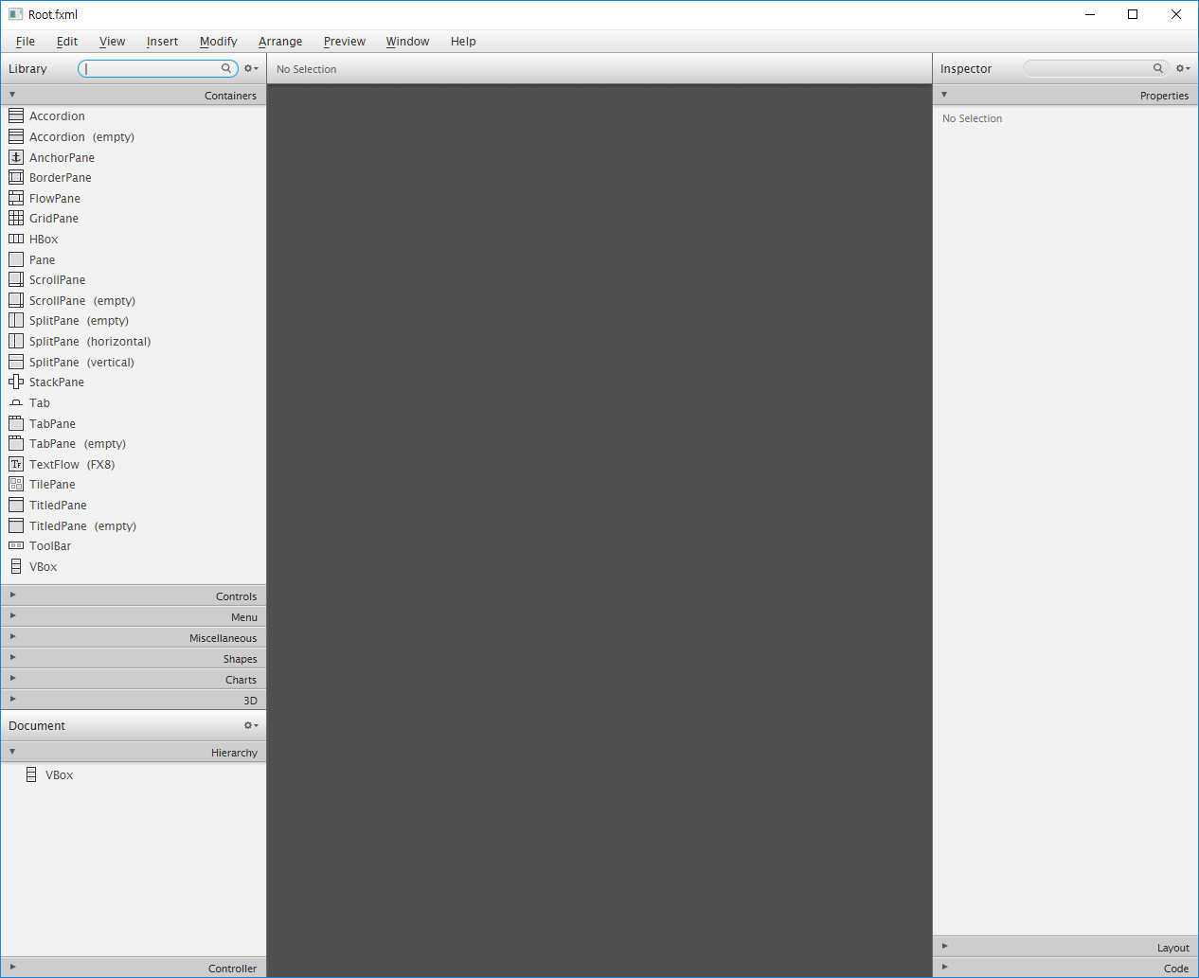
(3) SceneBuilder 2.0 열기
Root.fxml 에서
마우스 오른쪽 버튼 – Open with SceneBuilder 선택

Slide 18

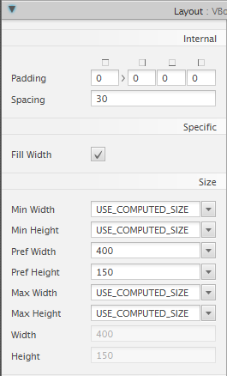
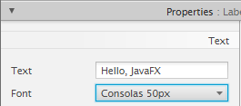
(4) 컨트롤 배치 : Root.fxml
VBox 속성편집
Label 추가
Label 속성편집

Slide 19

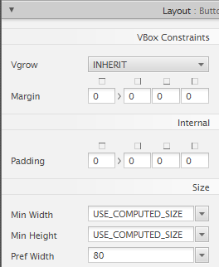
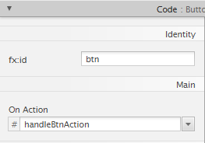
Button 추가
Button 속성편집

Slide 20
(5,6) Controller & 이벤트처리
Root.fxml 에서 fx:controller 추가
<?xml version="1.0" encoding="UTF-8"?>
<?import javafx.scene.text.*?>
<?import javafx.scene.control.*?>
<?import java.lang.*?>
<?import javafx.scene.layout.*?>
<?import javafx.scene.layout.VBox?>
<VBox alignment="CENTER" prefHeight="150.0" prefWidth="400.0" spacing="30.0" xmlns="http://javafx.com/javafx/8" xmlns:fx="http://javafx.com/fxml/1" fx:controller="application.RootController">
<children>
<Label text="Hello, JavaFX">
<font>
<Font name="Consolas" size="50.0" />
</font>
</Label>
<Button fx:id="btn" mnemonicParsing="false" onAction="#handleBtnAction" prefWidth="80.0" text="확인" />
</children>
</VBox>

Slide 21
(7) Rootcontroller 클래스 생성
Rootcontroller Class 추가
@FXML 어노테이션으로 btn 변수추가
btn에 ActionEvent처리기 등록
public class RootController implements Initializable
{
@FXML private Button btn;
@Override
public void initialize(URL location, ResourceBundle resources)
{
btn.setOnAction(event->handleBtnAction(event));
}
public void handleBtnAction(ActionEvent event)
{
Platform.exit();
}
}

Slide 22
FMXL 컨트롤러(방법 1)
FXML 파일 당 하나의 Controller를 지정해 이벤트 처리
FXML과 이벤트처리코드 완전 분리
사용방법(@FXML 컨트롤 주입)
FXML파일
루트태그 -> fx:controller 속성으로 controller 지정
컨트롤들 -> fx:id 속성 지정
Controller 클래스
Initializable 인터페이스 구현
@FXML 어노테이션에 컨트롤 필드(fx:id속성) 선언
이벤트핸들러 등록 및 구현

Slide 23
FMXL 컨트롤러 사용 예제 1
FXML 파일
<Hbox … fx:controller="application.RootController">
<children>
<Button fx:id="btn" mnemonicParsing="false" text="Button" />
</children>
</HBox>
Controller 클래스
public class RootController implements Initializable
{
@FXML private Button btn;
@Override
public void initialize(URL location, ResourceBundle resources)
{
// TODO Auto-generated method stub
btn.setOnAction(event->System.out.println(＂버튼클릭"));
}
}

Slide 24
또는 …
public class RootController implements Initializable
{
@FXML private Button btn;
@Override
public void initialize(URL location, ResourceBundle resources)
{
// TODO Auto-generated method stub
btn.setOnAction(event->handleBtnAction(event));
}
public void handleBtnAction(ActionEvent event)
{
System.out.println(＂버튼클릭");
}
}

Slide 25
또는 …
public class RootController implements Initializable
{
@FXML private Button btn;
@Override
public void initialize(URL location, ResourceBundle resources)
{
// TODO Auto-generated method stub
btn.setOnAction(new EventHandler<ActionEvent>() {
@Override
public void handle(ActionEvent event)
{
// TODO Auto-generated method stub
handleBtnAction(event);
}
});
}
public void handleBtnAction(ActionEvent event)
{
System.out.println(＂버튼클릭");
}
}

Slide 26
FMXL 컨트롤러(방법 2)
사용방법(이벤트처리 메소드 매핑)
FXML파일
루트태그 -> fx:controller 속성으로 controller 지정
컨트롤들 -> fx:id 속성 지정
컨트롤들 -> 필요한 이벤트처리 메소드 지정
#메소드이름
(예) #handleBtnAction
Controller 클래스
Initializable 인터페이스 구현
해당 메소드 구현
(예)
public void handleBtnAction(ActionEvent event)
{
……
}

Slide 27
FMXL 컨트롤러 사용 예제 2
FXML 파일
<Hbox … fx:controller="application.RootController">
<children>
<Button fx:id="btn" onAction="#handleBtnAction" text="Button" />
</children>
</HBox>
Controller 클래스
public class RootController implements Initializable
{
@Override
public void initialize(URL location, ResourceBundle resources)
{
// TODO Auto-generated method stub
}
public void handleBtnAction(ActionEvent event)
{
System.out.println(＂버튼클릭");
}
}

Slide 28
(8) Main 클래스 작성
public class Main extends Application
{
@Override
public void start(Stage primaryStage)
{
try {
Parent root = FXMLLoader.load(this.getClass()
.getResource("Root.fxml"));
Scene scene = new Scene(root);// VBox가 루트컨테이너인 Scene생성
primaryStage.setTitle("First Sample");// 윈도우의 제목설정
primaryStage.setScene(scene);// 윈도우에 scene 설정
primaryStage.show();// 윈도우를 화면에 보여주기
}
catch(Exception e) {
e.printStackTrace();
}
}
public static void main(String[] args) {
launch(args);
}
}

Slide 29
자주 사용되는 import문
import javafx.application.*;
import javafx.stage.*;
import javafx.scene.*;
import javafx.scene.layout.*;
import javafx.scene.input.*;
import javafx.scene.image.*;
import javafx.scene.media.*;
import javafx.scene.paint.*;
import javafx.scene.shape.*;
import javafx.scene.text.*;
import javafx.scene.control.Alert.*;
import javafx.scene.control.cell.*;
import javafx.scene.effect.*;
import javafx.scene.transform.*;
import javafx.scene.chart.*;
import javafx.event.*;
import javafx.collections.*;
import javafx.geometry.*;
import javafx.beans.binding.*;
import javafx.beans.property.*;
import javafx.beans.value.*;
[유용한 단축키]
- eclipse
1. 자동 import
Ctrl + Shift + M
2. 한꺼번에 이름 고치기
Alt + Shift + R
3. 인텔리센스
Ctrl + Space

